Slide 1
Retos y oportunidades de la nueva política de cohesión. Instrumentos en favor del desarrollo local
Valencia 5 de marzo 2020

Slide 2
Structura de la presentación
I. La nueva politica de cohesión
II. El desarrollo local en la programación actual
III. El desarrollo local en el 2021-2027

Slide 3

  I. La nueva política de cohesión

Slide 4
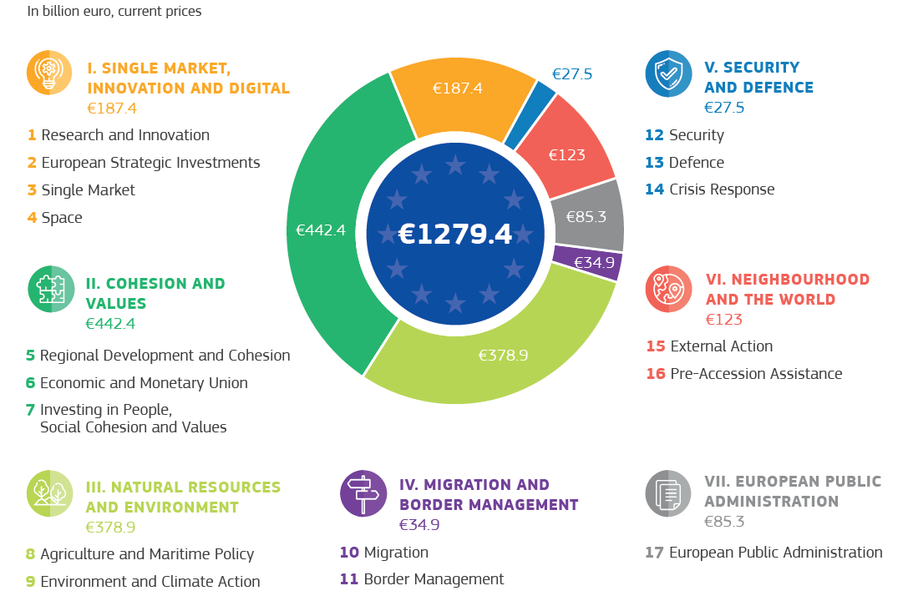
La Política de Cohesión (nuevo MFP)

Slide 5
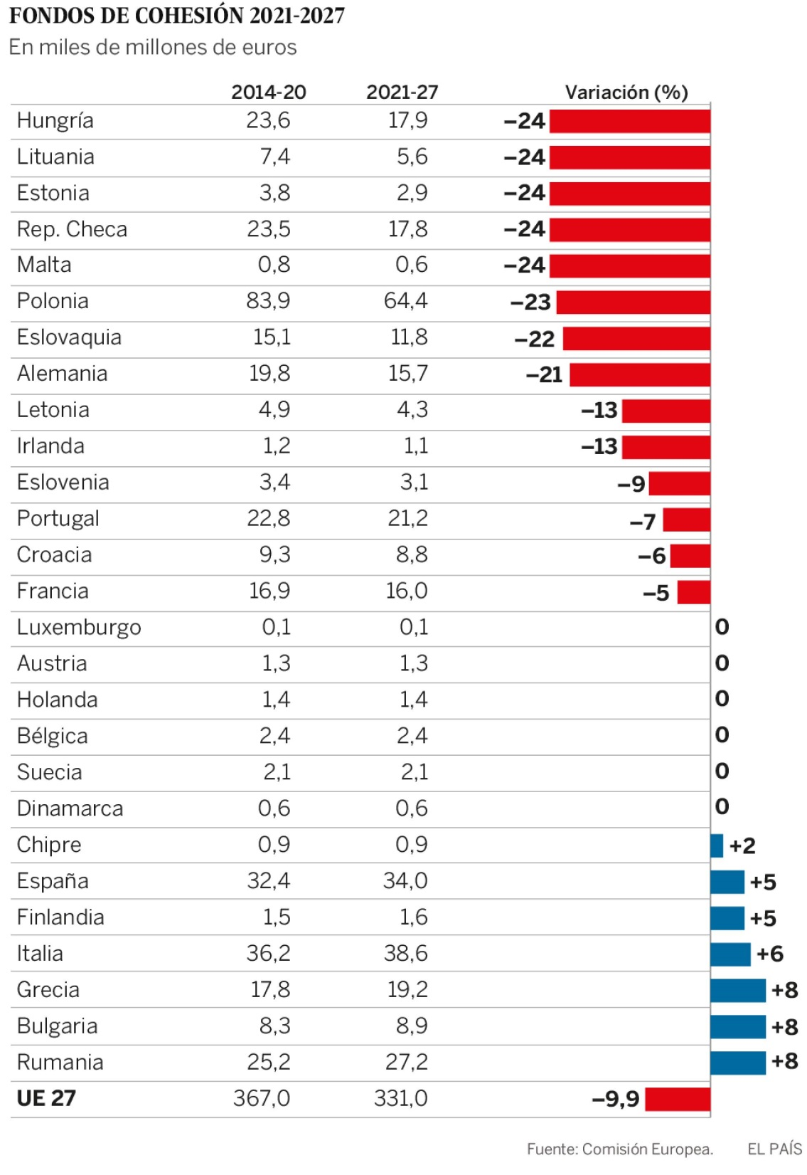

Slide 6
¿Cómo se fijan las asignaciones de PC?
El ‘Método de Berlín’ revisado
 | 2014-2020 | 2021-2027
PIB (incl. RNB para el FC) | 86% | 81%
Mercado laboral, educación, demografía | 14% | 15%
Clima | - | 1%
Migración | - | 3%
Total | 100% | 100%
Mercado laboral: desempleo, desempleo juvenil, tasa de empleo
Educación: abandono escolar, educación terciaria, educación primaria
Demografía: población, baja densidad
Clima: emisiones en sectores no-ETS
Migración: migración neta de ciudadanos extracomunitarios
NB: % indica el peso de cada criterio

Slide 7

Una política moderna y dinámica
Moderna
Énfasis en crecimiento inteligente y economía baja en carbono
Condiciones facilitadoras y relación directa con el Semestre Europeo
Open data
Simple & flexible
Reglamentos un 50% más cortos
80 medidas de simplificación
Volver a la regla de N+2
Adaptable a nuevos retos
Para todas las regiones
“Método de Berlín” más objetivo
75% para las regiones más pobres
Disponible para nuevos retos en todo el territorio europeo
Pero… ¡las medidas propuestas sólo darán frutos si también existe una simplificación de reglas y procedimientos en los EMs!

Slide 8
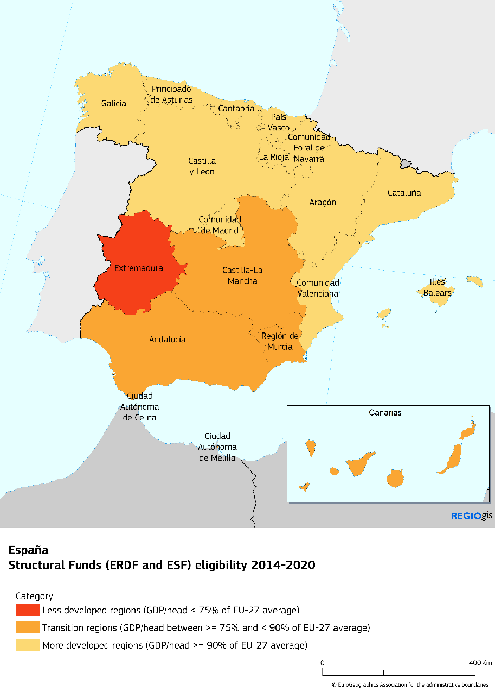
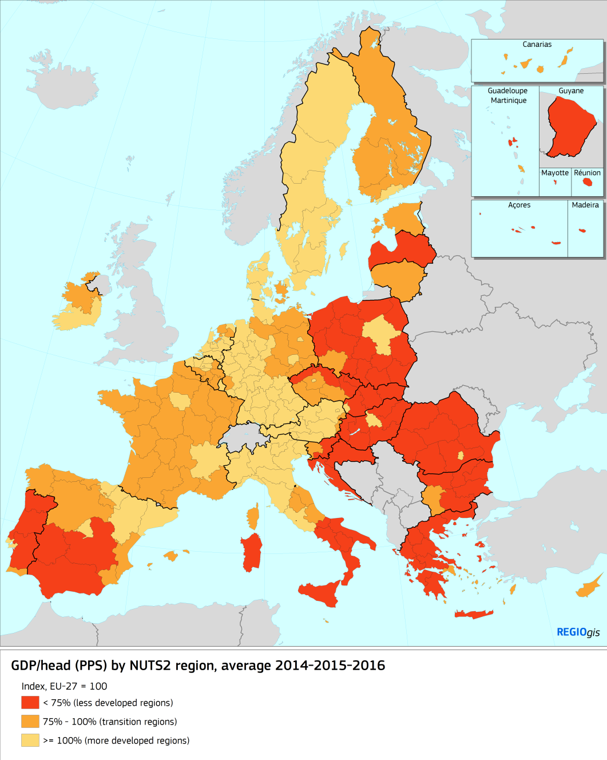
Mapa de elegibilidad
2014-2020
Nueva mapa de elegibilidad
2021-2027

Slide 9

5 Objetivos políticos
11 objetivos se simplifican y consolidan en 5:
1
Europa más inteligente
2
Europa más verde
3
Europa más conectada
4
Europa más social
5
Europa más cercana a
los ciudadanos
Temas horizontales: capacidad administrativa, cooperación fuera del área del programa

Slide 10
Concentración temática FEDER
Transition
regions
Less developed
regions
More developed
regions
45%
35%
30%
60%
30%
25%
6%
desarrollo
urbano
Una Europa más inteligente
Una Europa más verde y descarbonizada
1
2
Notes:
10

Slide 11
Tasas de cofinanciación
Categorías de regions (nivel NUTS2): |  | Tasas de cofinanciación
Regiones menos desarrolladas | PIB < 75% | 70%
Regiones en transición | PIB entre 75 y 100% | 55%
Regiones más desarrolladas | PIB > 100% | 40%

Slide 12
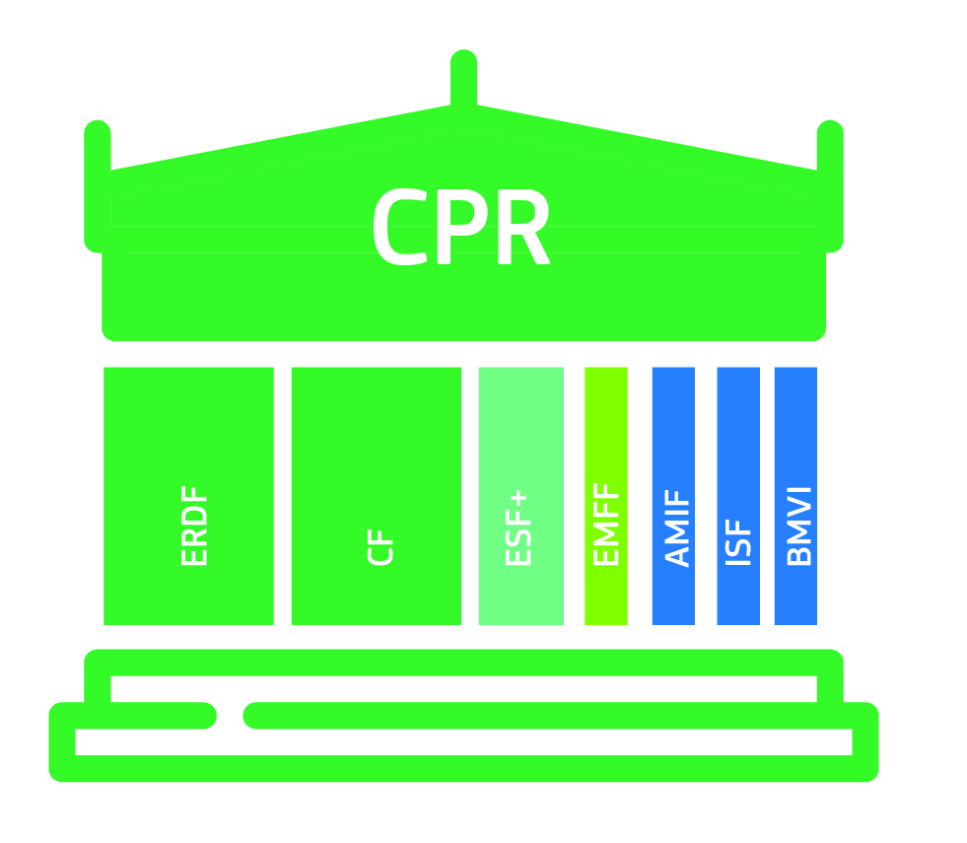
7 fondos, 1 reglamento
El RDC (CPR) establece las modalidades de aplicación. Un único sistema de normas es:
Más coherente
Más fácil de conocer
Más simple de combinar

Slide 13

  II. Desarrollo local en la programación actual

Slide 14
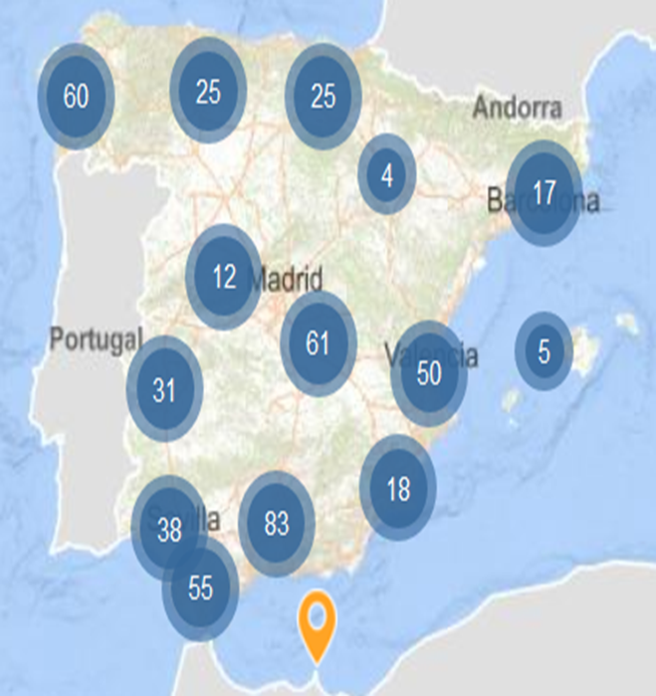
Desarrollo Urbano en España
P. PILOTOS URBANOS
(23,111millones €)
1990-1999
1994-1999
2000-2006
2007-2013
2014-2020
I.C.URBAN (247,373 millones €)
I.C.URBAN II (114,302 millones €)
Iniciativa URBANA (+50.000 hab.) (344,66 millones €)
EJE 12. DESARROLLO URBANO
(1362 millones €)
En 2014-2020 el desarrollo urbano integrado en España es 4 veces mayor que en 2007-2013

Slide 15
España 2014-2020
5 Inversiones territoriales integradas (ITI): Cádiz y Jaen (Andalucía), Mar Menor (Murcia), Castilla-La Mancha, Teruel (Aragón) + ITI Azul
Sólo el POPE cofinancia todas las estrategias integradas de desarrollo urbano sostenible (art.7 en España) bajo el EP12
1.400 millones EUR
Acciones Urbanas Innovadoras (UIA): para experimentar soluciones innovadoras que respondan a los principales desafíos urbanos
372 millones EUR

Slide 16
España 2014-2020
Eje prioritario urbano del POPE
Concentra el 25% de los recursos del POPE (1.400 M€ después del ajuste técnico)
Cada EM dedicará el 5% de la asignación nacional al desarrollo urbano integrado (ES = 6,5%)
Elegibilidad: 1 área urbana (+ 20,000 hab) o FUA (total + 20,000 hab)
Asignación del FEDER por tamaño del área urbana:
  > 100.000 hab => máx15 M €
  Entre 50.000 y 100.000 habitantes => máx 10 M €
  Entre 20.000 y 50.000 habitantes => máx 5 M €

Slide 17
España 2014-2020
Eje prioritario urbano del POPE
Las estrategias sólo podían centrarse en TO 2,4,6 y 9 (opción limitada)
3 convocatorias abiertas nacionales (procedimiento competitivo) en 2015; 2016 y 2018 (asignación adicional).
Resultado: 173 estrategias integradas de desarrollo urbano (EDUSI) seleccionadas (20 EDUSI en CV)
Las autoridades urbanas son "cuerpos intermedios ligeros" (programación e implementación de los EDUSI, indicadores, selección de proyectos, etc.)
Actuaciones complementarias financiada en el PO CV:
Ejes 2, 4 y 6
budget: 115M€

Slide 18
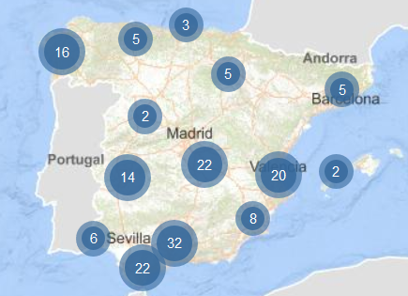
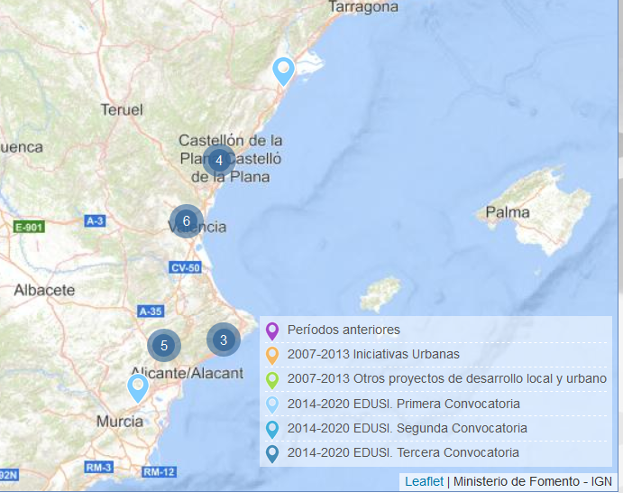
España 2014-2020 www.rediniciativasurbanas.es

Slide 19
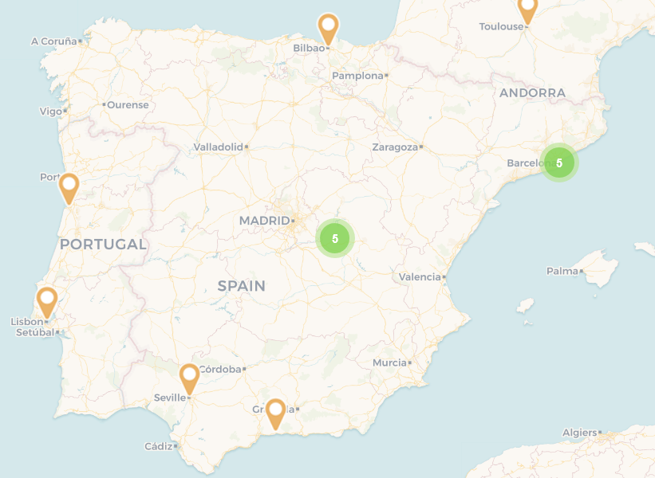
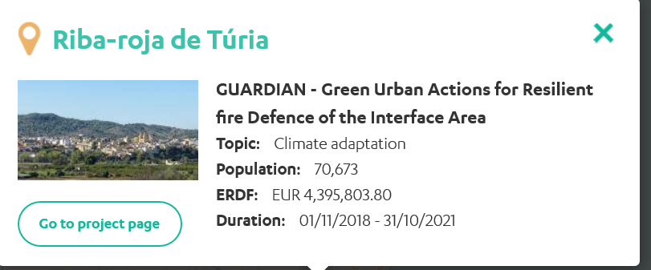
España 2014-2020
Acciones Urbanas Innovadoras
Proyectos de experimentación soluciones innovadoras en tema definido
5 convocatorias abiertas a nivel europeo en 2016, 2017, 2018 y 2019.
Resultado: se seleccionaron 13 proyectos españoles – 1 en Valencia
Elegibilidad: núcleos urbanos o agrupaciones de núcleos urbanos (+50.000 hab)

Slide 20

  III. El desarrollo local en el 2021-2027

Slide 21
Objetivo político 5
Una Europa más próxima a los ciudadanos
Nuevo objetivo específico para el desarrollo local
Abordar las diversas e interconectadas necesidades y desafíos territoriales y locales
La participación de actores locales será un requisito esencial para elaborar y aplicar estrategias de desarrollo local

Slide 22
Objetivo Político 5
El Objetivo
Fomentar la sostenibilidad económica, social y ambiental y la resiliencia en todos los lugares
Contexto Urbano: beneficiarse de las economías de aglomeración y de la expansión positiva hacia áreas funcionales urbanas y rurales más amplias cercanas a las ciudades.
Otros territorios: capitalizar las potencialidades y activos específicos de áreas remotas en zonas rurales y comunidades locales (más allá de la compensación)
4 campos de intervención específicos:
Turismo
Patrimonio cultural
Patrimonio natural y eco-turismo
Seguridad de los espacios públicos

Slide 23

¿Qué es Desarrollo Urbano Sostenible? (nuevo FEDER Art. 9)
Objetivo Político 5
El Objetivo
Desarrollo Territorial Integrado dirigido a áreas urbanas.
Todas las inversions bajo el OP5 - objetivo específico 1(por definición para zonas urbanas)
Todas las inversions bajo el OP 1-4 instrumentos territoriales (ITI, CLLD) dirigido a áreas urbanas.
Mínimo 6% FEDER
Designación OI no es obligatoria, pero los requisites mínimos para el desarrollo territorial integrado deben aplicarse !

Slide 24
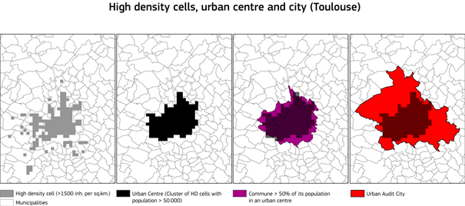
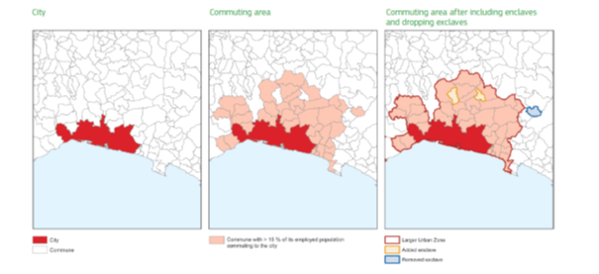
¿Qué es un foco urbano? (nuevo CPR Anexo 1)
Objetivo Político 5
El Objetivo
Intervenciones dirigidas a:
Barrios Urbanos
Unidad Administrativa de ciudad, pueblo o suburbio
Área Funcional Urbana (puede cubrir también todas las acciones para promover la conexión urbana-rural)
El foco territorial será medido a través de los mecanismos de monitoreo de entregables.

Slide 25
Objetivo Político 5
El método
Requisitos mínimos para operativizar el apoyo al Desarrollo territorial integrado. (CPR Art 23 & Art 25-28 for CLLD):
Requisito mínimo 1: Intervenciones vinculadas a estrategias locales o territoriales (definición de las áreas objetivo según necesidades, intervenciones localmente coordinadas a través de enfoque integrado)
Requisito mínimo 2: entidad relevante local o territorial deberá estar involucrada en la selección de operaciones (multi nivel, opcional liderada por la comunidad) y asegurar a nivel local partenariados con actores relevantes

Slide 26
¿Qué es un enfoque integrado?
Objetivo Político 5
El método
Un enfoque estratégico que combina:
  Enfoque Multi-sectorial
  Enfoque Multi-nivel de gobernanza
  Enfoque Multi-actor
  + Enfoque de área funcional
  + Enfoque dirigido por la comunidad

Slide 27
Objetivo Político 5
Las herramientas territoriales
Apoyo de los Fondos al desarrollo territorial y local integrado a través de:
Otra herramienta territorial: Sólo permitida cuando una estrategia territorial recibe financiación solo a través de una prioridad o programa del PO5 (CPR Art 22 (c))
ITI: Necesaria cuando una estrategia territorial recibe financiación a través de múltiples prioridades o incluso de programas, fondos o POs (no exclusivamente PO5), (CPR Art 24)
CLLD: Método específico de entregables para mejorar el enfoque participativo (CPR Art 25-28)
  Herramientas territoriales desarrolladas a nivel nacional son posibles sólo bajo el PO5. Deberán cumplir con los requisitos mínimos.
  CLLD e ITI también disponibles fuera de PO5

Slide 28
Objetivo Político 5
Concentración Temática y Programación
Programa FEDER
PO1
PO1
PO2
PO2
PO5
No Contribuye a la concentración temática
No condiciónes habilitantes
Contribuye a la concentración temática
Estrategia Territorial

Slide 29





Iniciativa Urbana Europea post 2020 (Art. 104(5) CPR)
Iniciativa Urbana Europea – Sera un instrumento gestionado directamente por la CE. Un enfoque global al desarrollo urbano: capacidad institucional, acciones urbanas innovadoras, desarrollo de conocimiento, intercambio de buenas prácticas y comunicación
500 milliones de EUR
3 actividades principales:
  Desarrollo de capacidades
  Acciones innovadoras
  Conocimiento, el desarrollo de políticas
  y la comunicación.
Asistencia Tehnica de la Commision
TAIEX REGIO PEER 2 PEER
Reform Support Programme

Slide 30
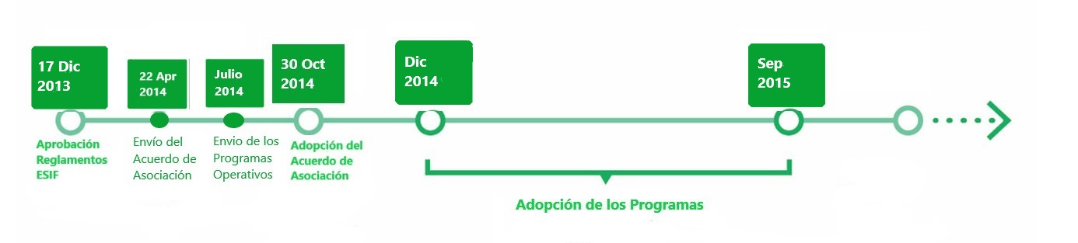
Experiencia adquirida
  El proceso de programación 2014-2020 duró de media 2 años. Los programas se presentaron entre feb-jun 14 y se aprobaron jun-dic 15
  Lecciones aprendidas:
    Para acelerar la puesta en marcha, los trabajos sobre los documentos de programación deberían ir paralelos a los trabajos sobre las condiciones habilitantes y la puesta en marcha de las opciones de costes simplificados

Slide 31
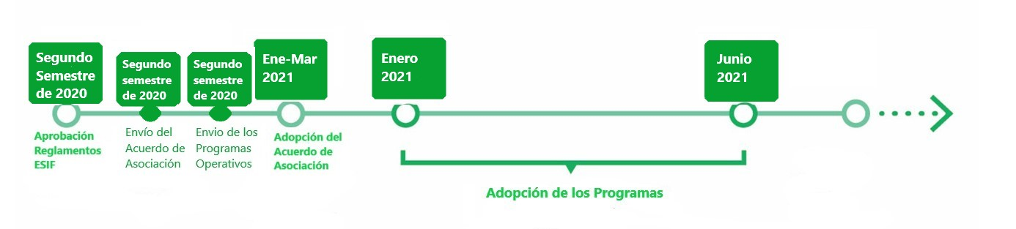
Horizonte temporal
El periodo 2021-2027 empieza en 300 días…

Slide 32
  ¡Gracias!
  Contacto:
  DG REGIO, Unidad G.2 Portugal y España
  francesca.michielin@ec.europa.eu

